Slide 1

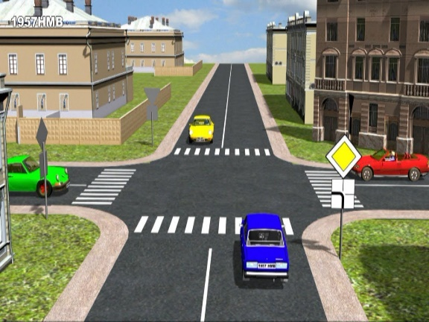
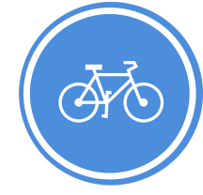
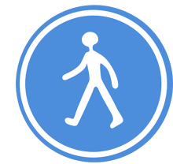

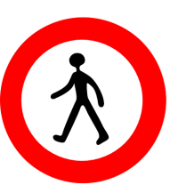
МЫ
Муниципальное бюджетное образовательное учреждение Мечетинская СОШ
ЗА безопасность на дорогах
Классный час в 5 «А» классе
МБОУ Мечетинская СОШ
Классный руководитель
Лысенко Юлия Викторовна

Slide 2


Slide 3


Slide 4

Ребята!
Правила дорожного движения — это информация, которую необходимо знать каждому. От этого зависит наше здоровье и даже жизнь. Но ещё важнее каждый день соблюдать их, выходя на улицу. Не нарушать, даже когда очень спешишь.

Slide 5

При выходе из дома:
сразу обратите внимание на движение транспортных средств у подъезда и посмотрите, не приближается ли к вам автомобиль, мотоцикл, мопед, велосипед;
если у подъезда стоят транспортные средства или растут деревья, закрывающие обзор, приостановите свое движение и оглянитесь, нет ли за препятствием опасности.
При ожидании общественного транспорта:
стойте только на посадочных площадках, а при их отсутствии на тротуаре или обочине.

Slide 6
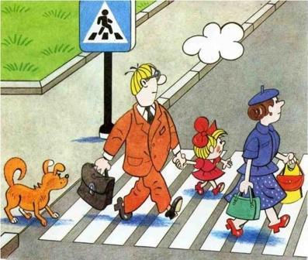
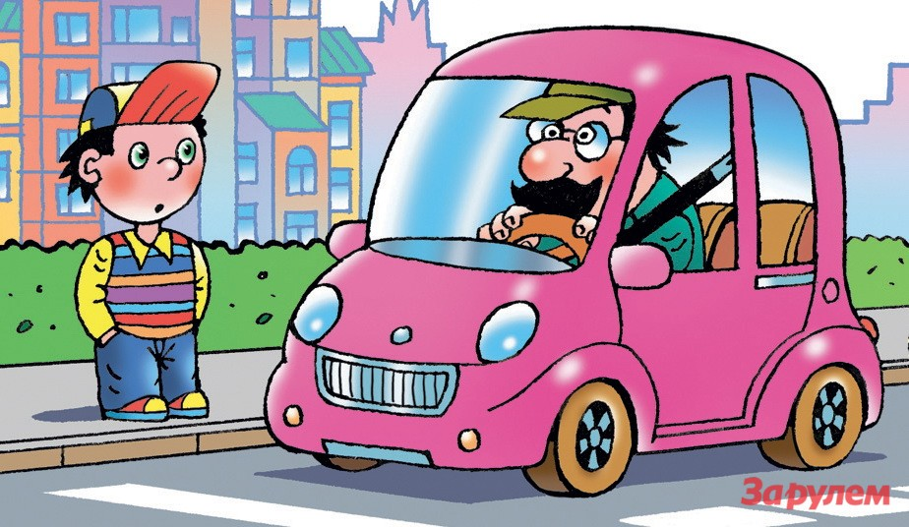
Памятка
Готовясь перейти дорогу:
остановитесь или замедлите движение, осмотрите проезжую часть;
пропустите автомобили;
не стойте на краю тротуара, так как при проезде транспортное средство может зацепить, сбить, наехать задними колесами.

Slide 7
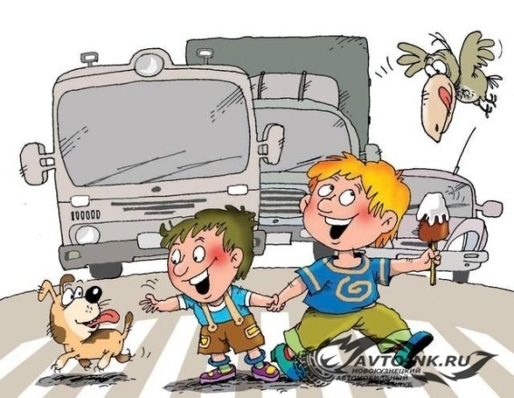
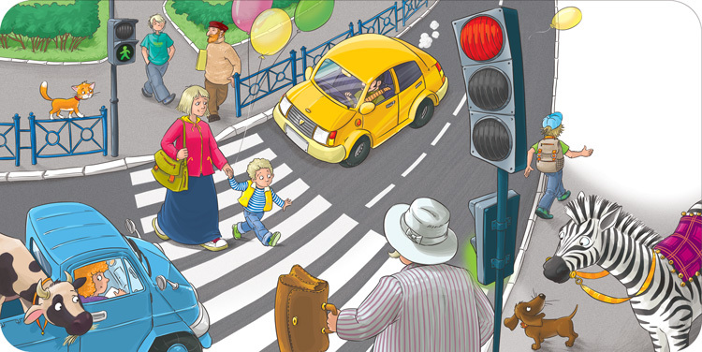
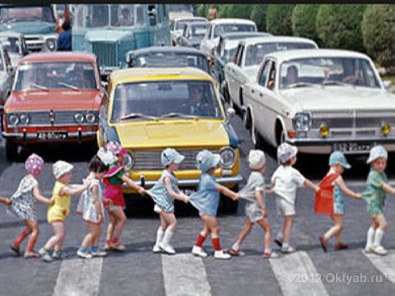
Мы переходим через дорогу!
Будьте внимательны!
Переходя улицу, всегда надо смотреть сначала налево, а дойдя до середины дороги - направо.
Переходить улицу можно только по пешеходным переходам. Они обозначаются специальным знаком « Пешеходный переход »
Если нет подземного перехода, ты должен пользоваться переходом со светофором.
Вне населенных пунктов детям разрешается идти только с взрослыми по краю навстречу машинам.
Если твои родители забыли, с какой стороны нужно обходить автобус, трамвай, можешь им напомнить, что эти транспортные средства опасно обходить как спереди, так и сзади. Надо дойти до ближайшего пешеходного перехода и по нему перейти улицу.
Ни в коем случае нельзя выбегать на дорогу. Перед дорогой надо остановиться.
Нельзя играть на проезжей части дороги и на тротуаре.
Безопаснее всего переходить улицу с группой пешеходов.

Slide 8
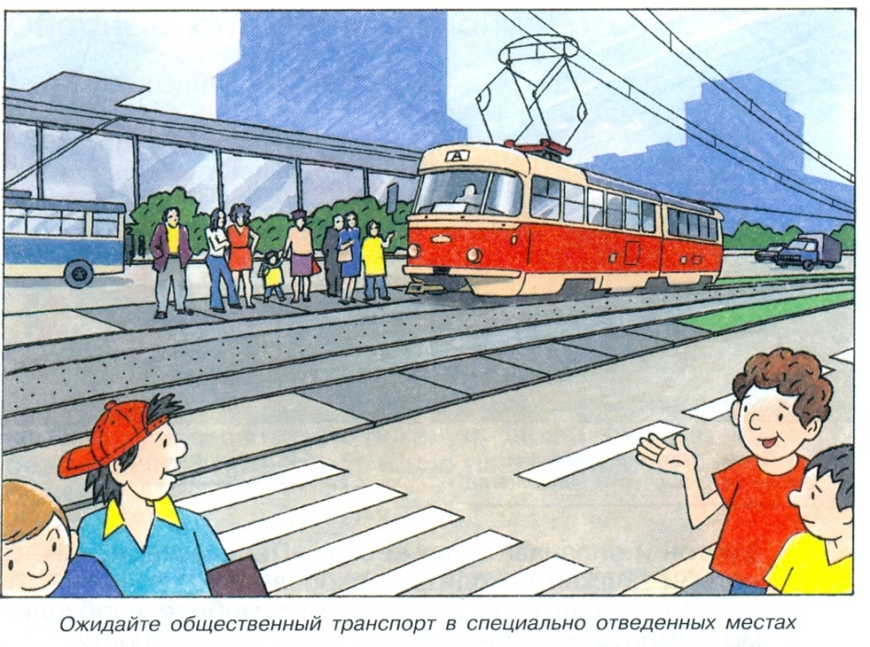
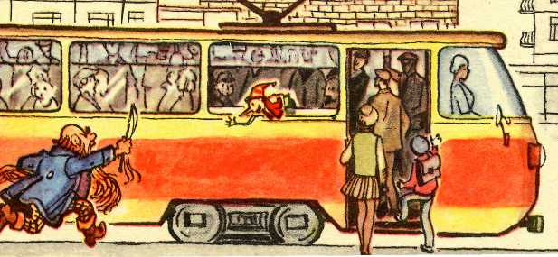
Как вести себя в общественном транспорте?
подходите для посадки к двери транспортного средства только после полной остановки, чтобы не попасть под колеса;
не садитесь в общественный транспорт в последний момент при его отправлении; особую опасность представляет передняя дверь, так как можно попасть под колеса транспортного средства;

Slide 9
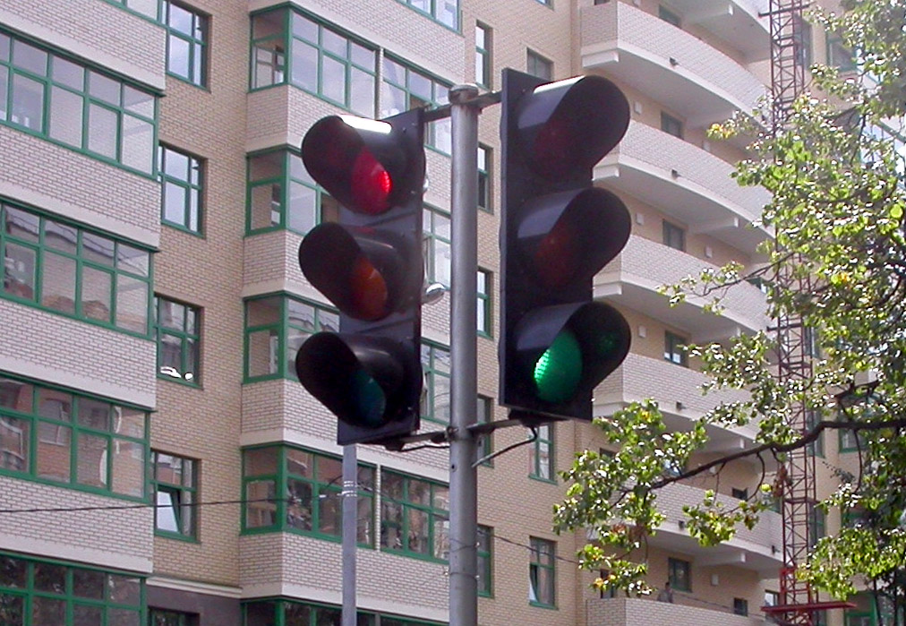
СВЕТОФОР
У любого перекрестка
Нас встречает светофор
И заводит очень просто
С пешеходом разговор:
Cвет зеленый- проходи!
Желтый - лучше подожди!
Если свет зажжется красный -
Значит,
Двигаться опасно!
Стой!
Пускай пройдет трамвай,
наберись терпенья.
Изучай и уважай правила движенья.

Slide 10
Зеленый сигнал светофора разрешает движение.
Желтый сигнал запрещает движение и предупреждает о предстоящей смене сигналов.
Красный сигнал запрещает движение.
Для регулирования дорожного движения применяются две группы светофоров: транспортные и пешеходные.

Slide 11
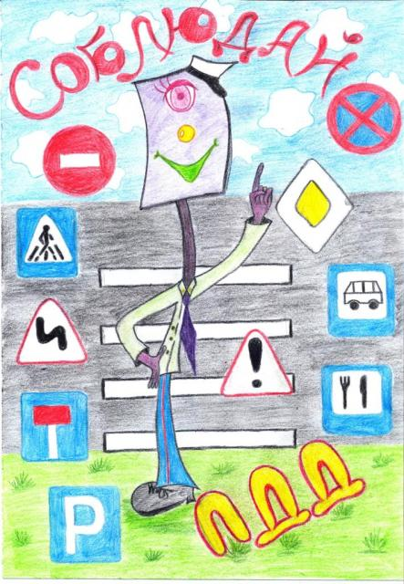
ПЕШЕХОД
Отгадайте, кто идет?
Ну конечно, пешеход!
Пешеходом станет каждый,
Кто пешком пойдет в поход.
Пешеходная дорожка
От машин его спасет,
Ведь ходить по той дорожке
Может только пешеход!
Я иду по тротуару,
Здесь машинам нет пути!
Ну а знаки мне расскажут,
Где дорогу перейти.

Slide 12
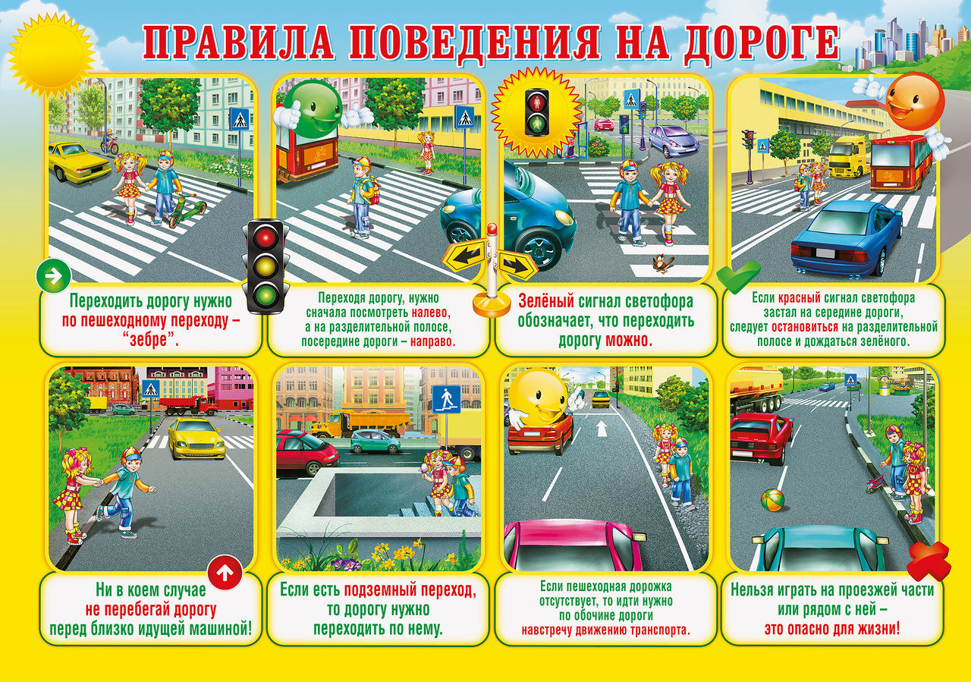

Slide 13
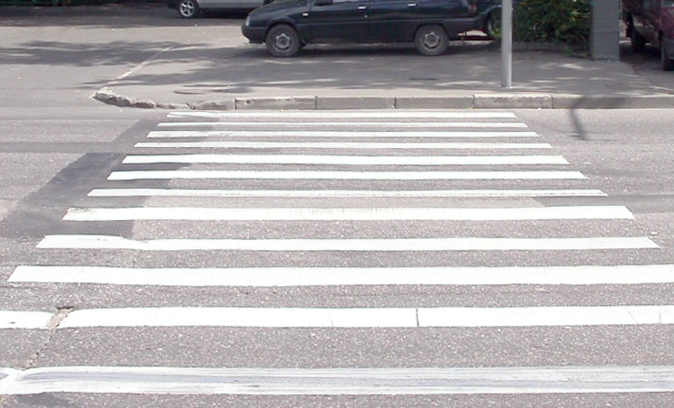
Пешеходный переход обозначается белыми линиями, нанесенными вдоль проезжей части дороги ("зебра").
Линии пешеходных переходов наносятся на перекрестках или в других удобных для перехода местах.
Эти линии обозначают регулируемый или нерегулируемый светофорами пешеходный переход.

Slide 14
Дорожные знаки — одно из наиболее эффективных средств регулирования движения.
Их назначение — ориентировать в окружающей местности, указывать направление движения, сообщать допустимую скорость, крутые подъемы и спуски, сообщать о различных препятствиях и т. д.
В целом дорожные знаки служат для облегчения движения транспортных средств и повышения уровня безопасности движения.

Slide 15
Различают следующие группы дорожных знаков:
- предупреждающие;
- приоритета;
- запрещающие;
- предписывающие;
- информационно-указательные;
- сервиса;
- дополнительной информации (таблички).

Slide 16
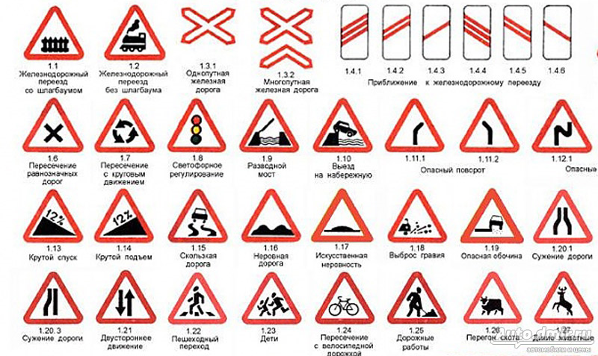
Предупреждающие знаки

Slide 17
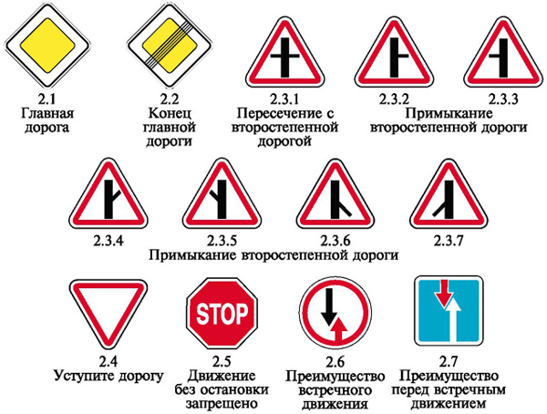
Знаки приоритета

Slide 18
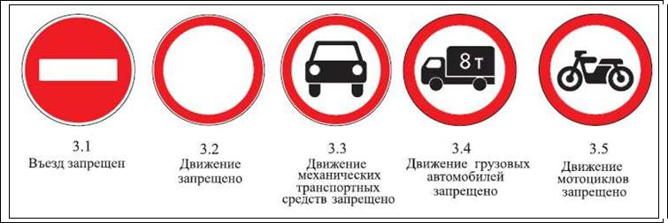
Запрещающие знаки

Slide 19
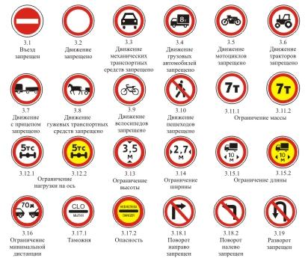
Запрещающие знаки

Slide 20
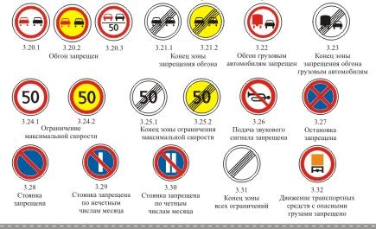
Запрещающие знаки

Slide 21
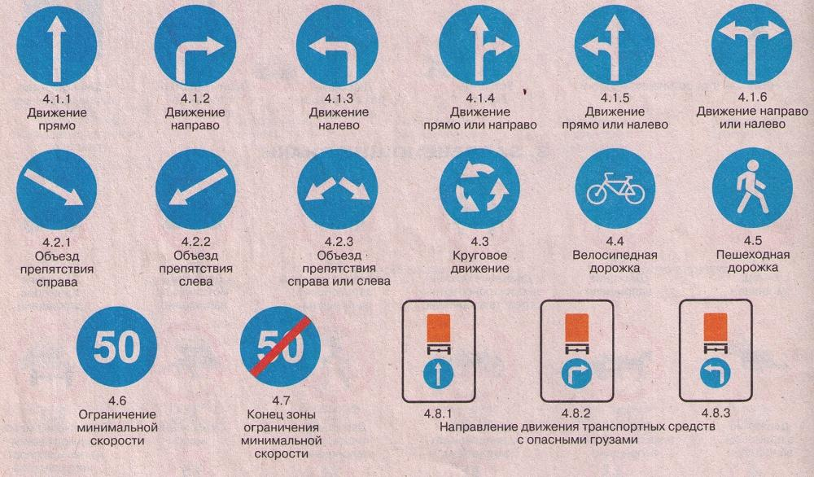
Предписывающие знаки

Slide 22
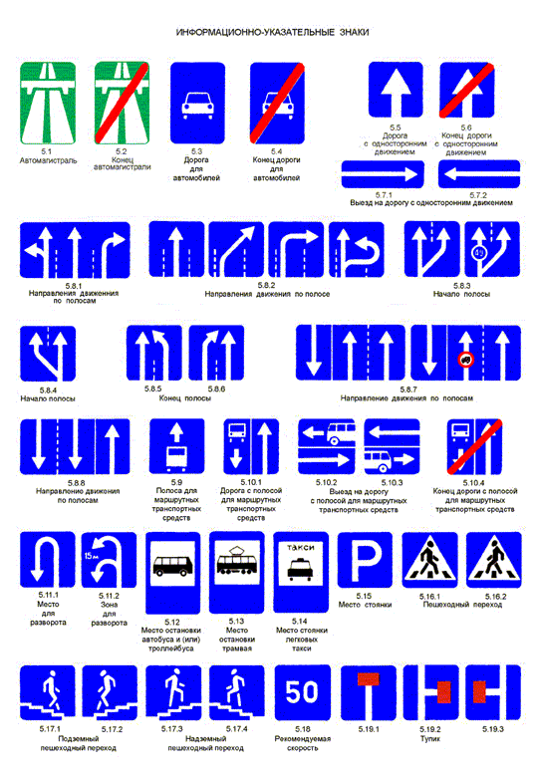
Информационно-указательные знаки

Slide 23
Информационно-указательные знаки

Slide 24
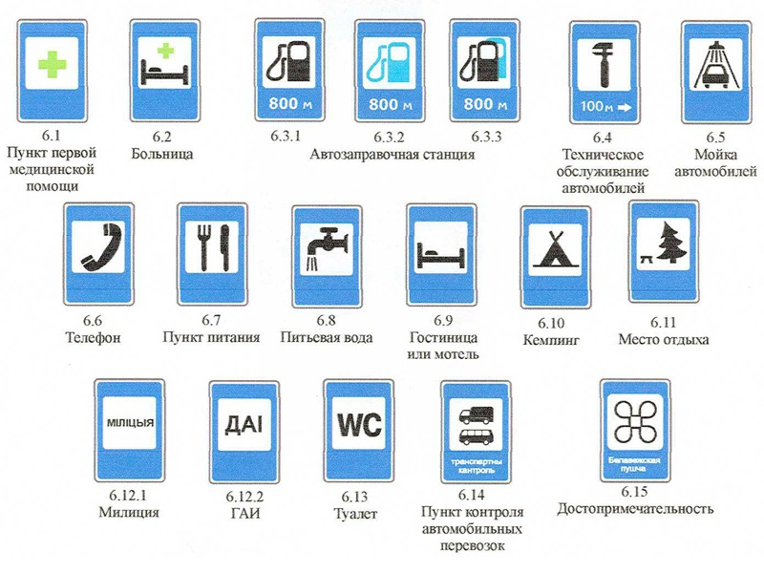
Знаки сервиса

Slide 25


Slide 26
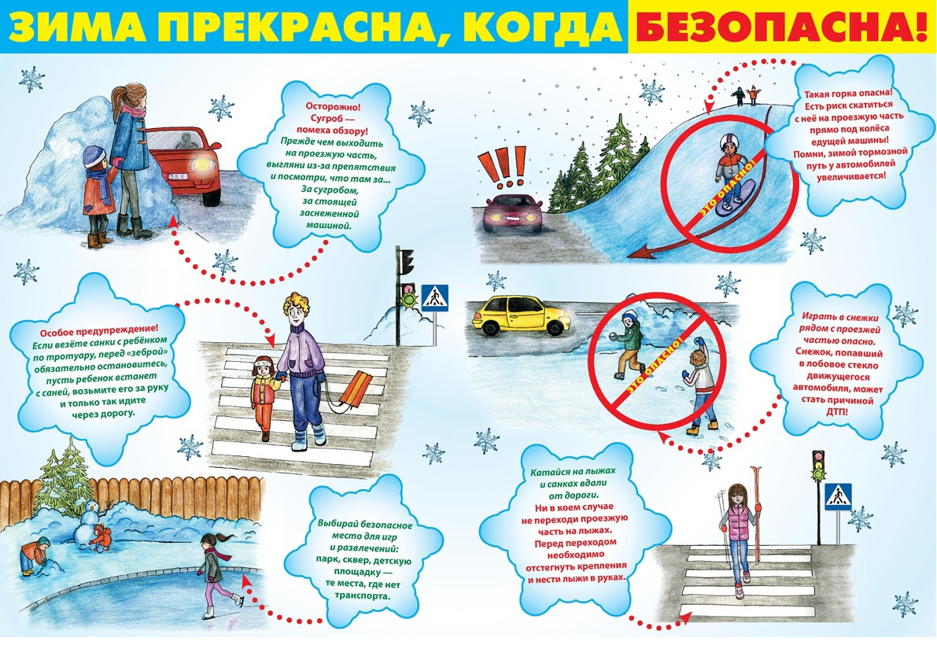

Slide 27
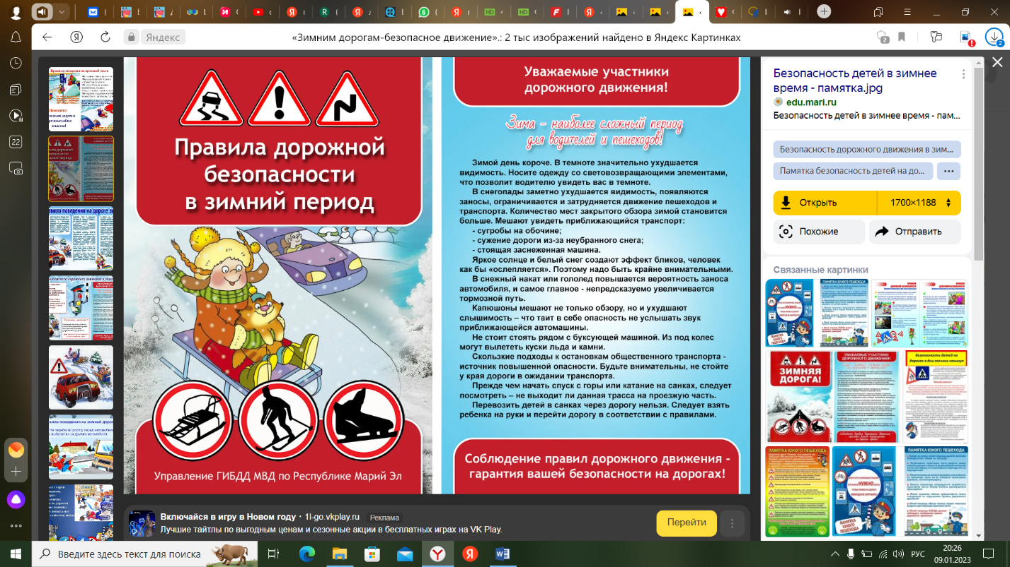

Slide 28


Slide 29


Slide 30
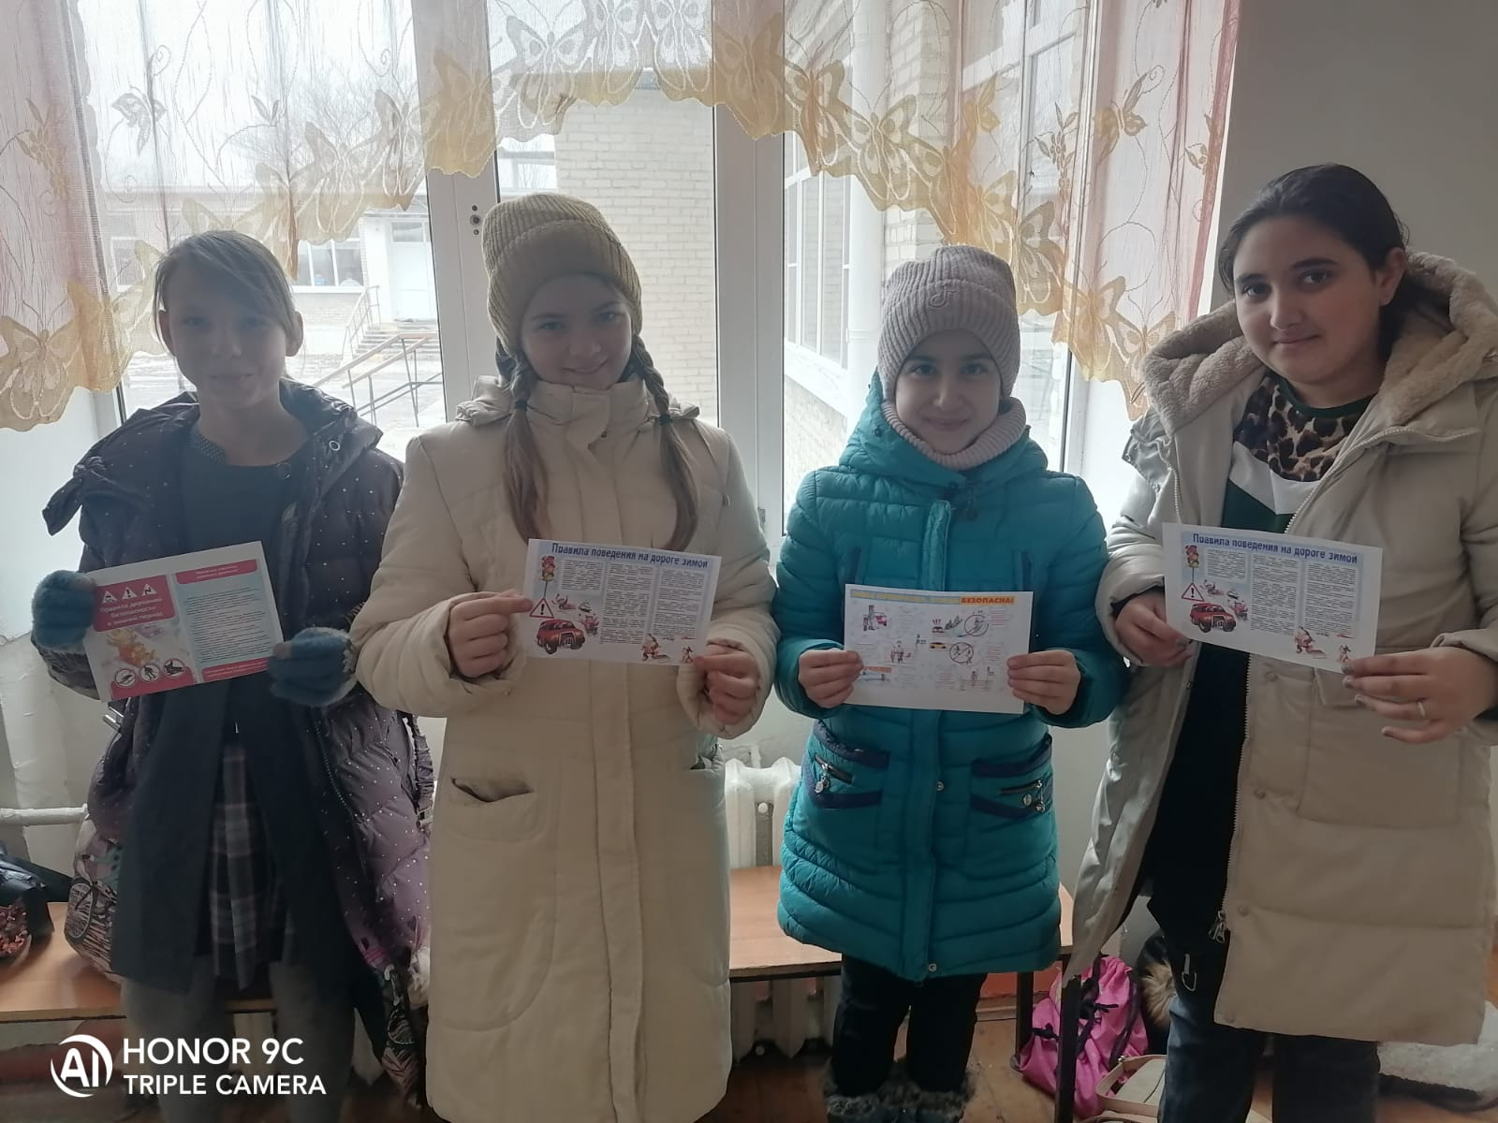

Slide 31
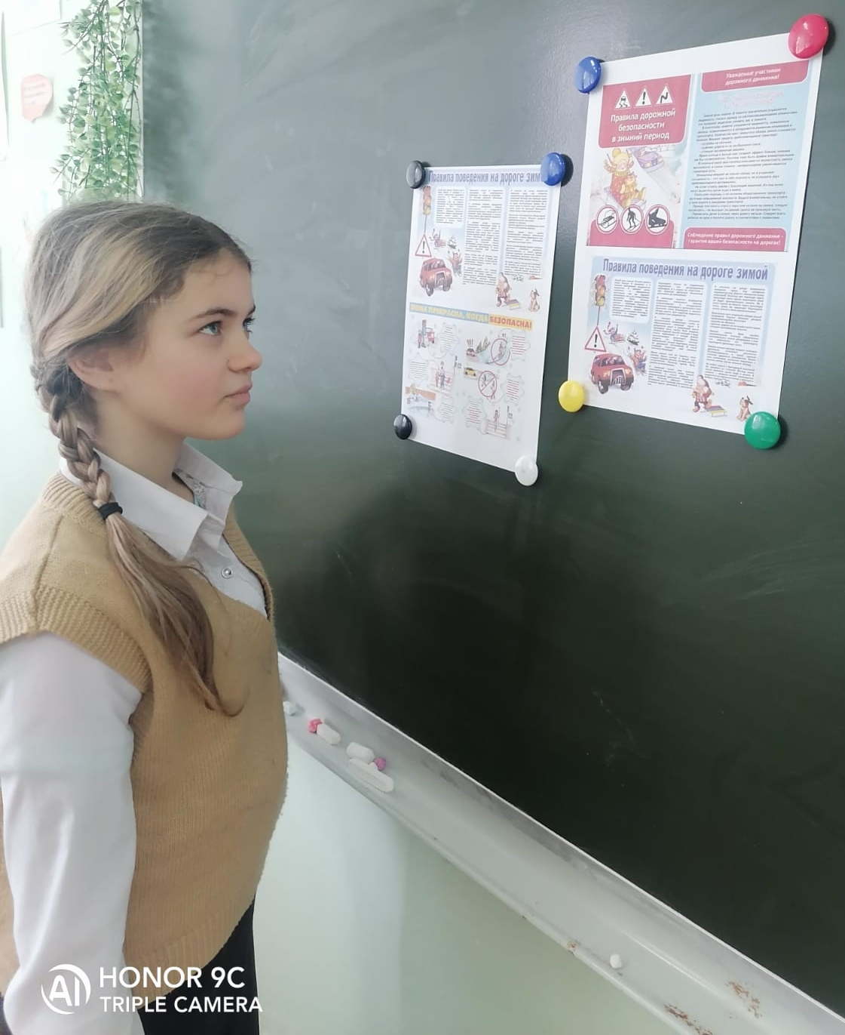
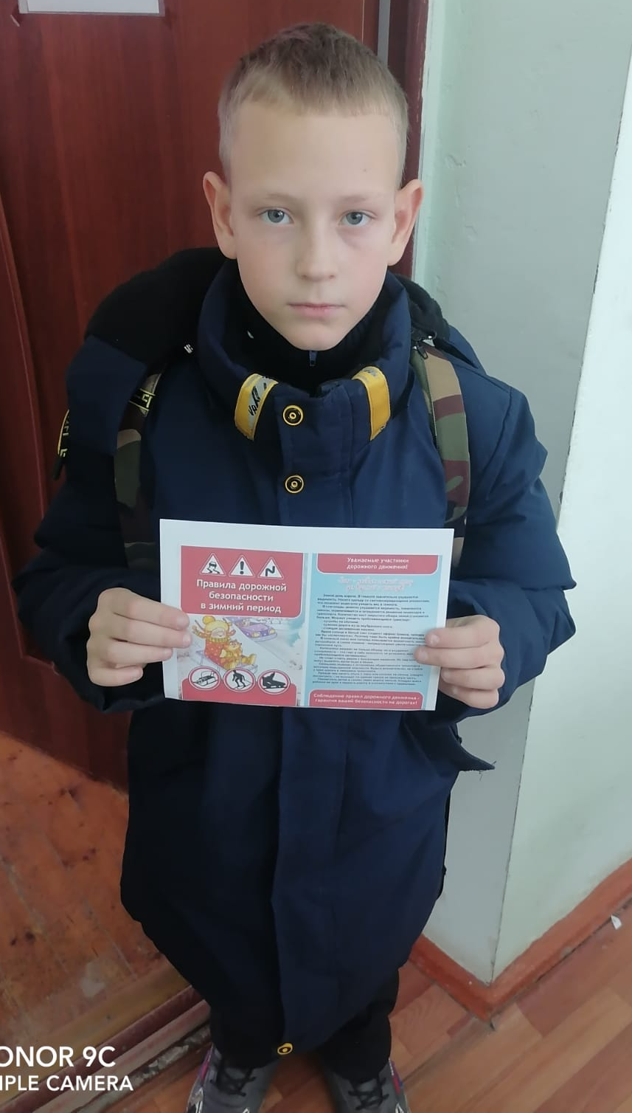

Slide 32
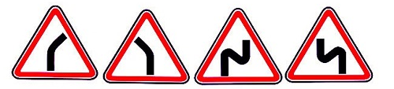
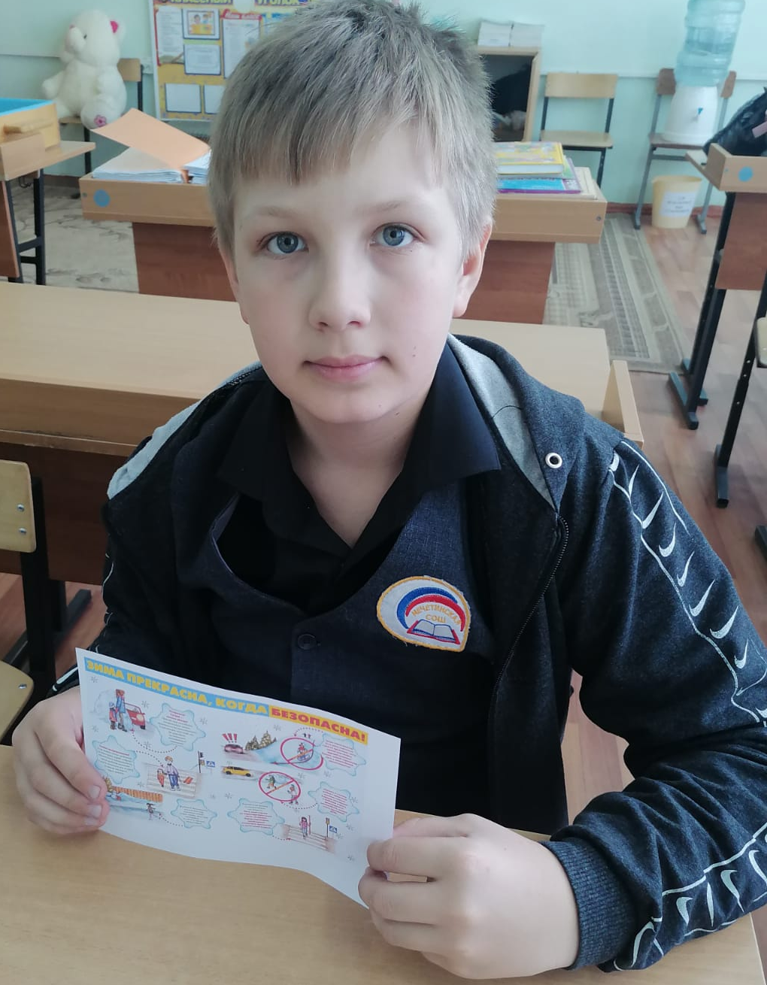
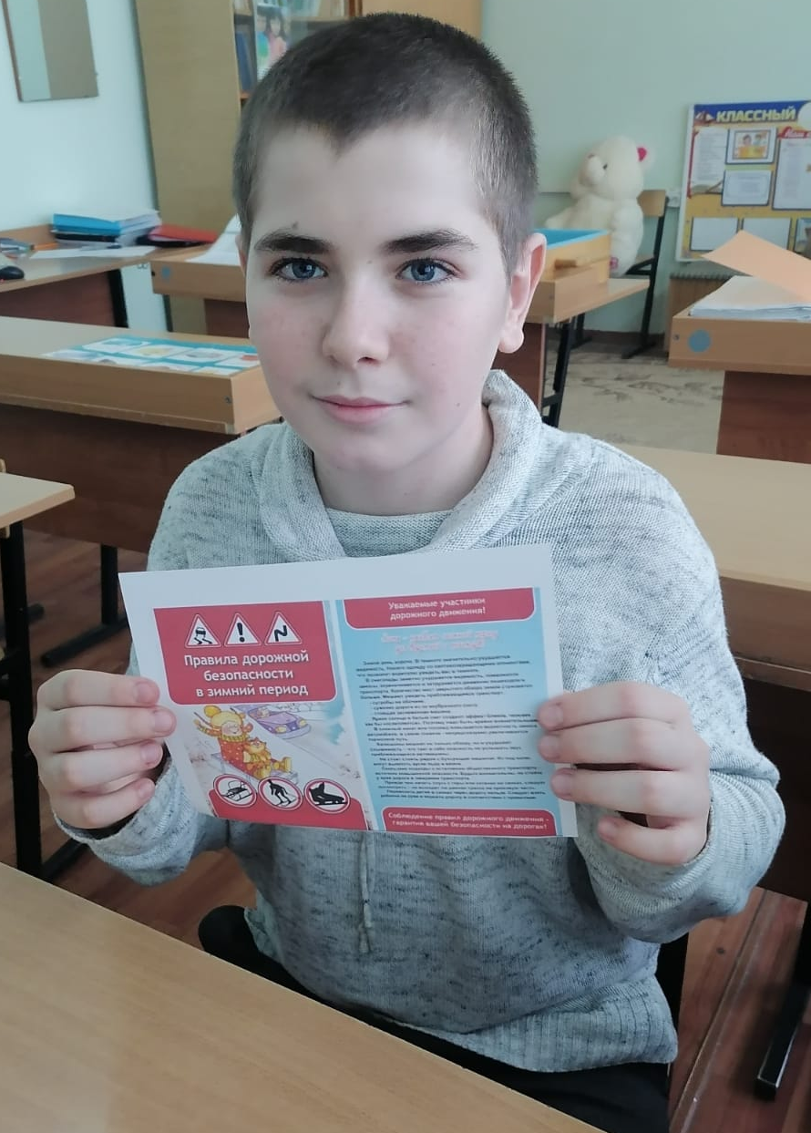




Slide 33


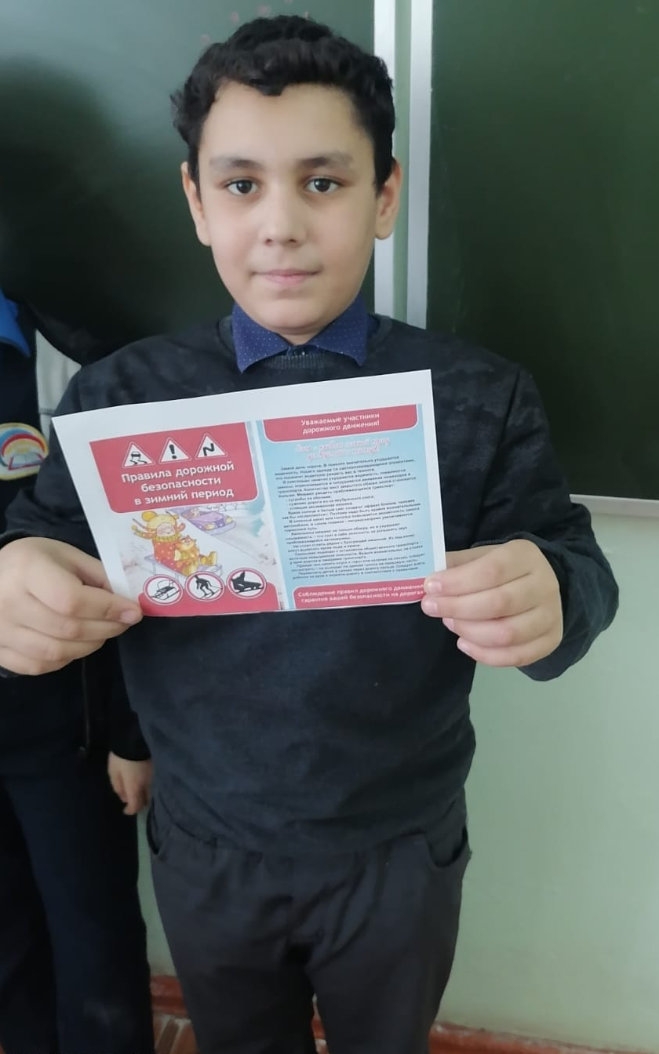
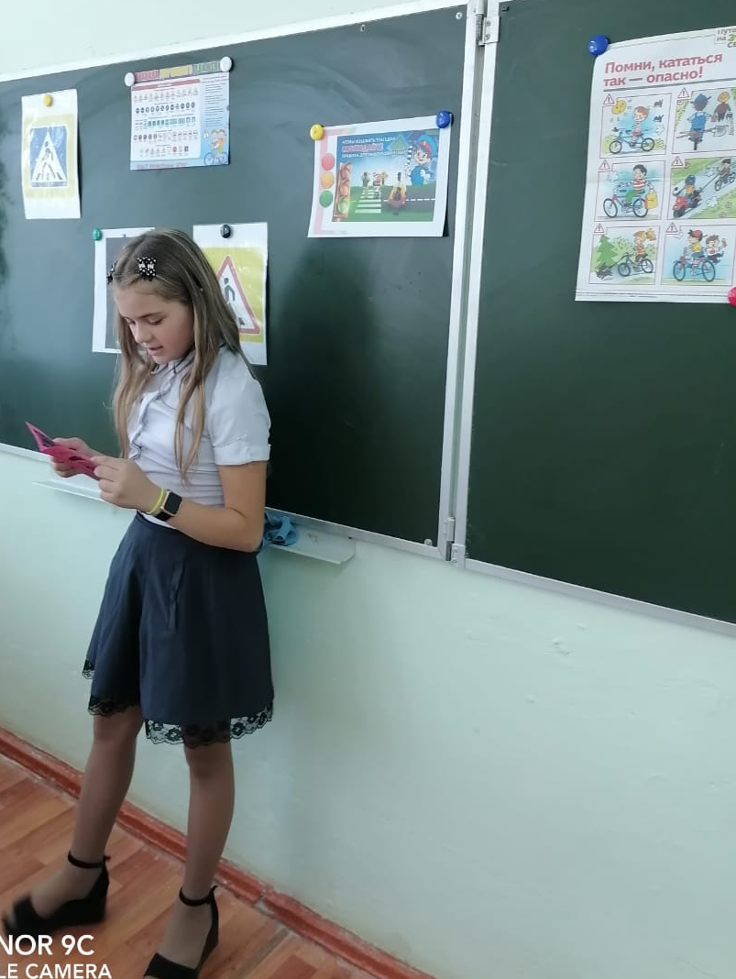

Slide 34
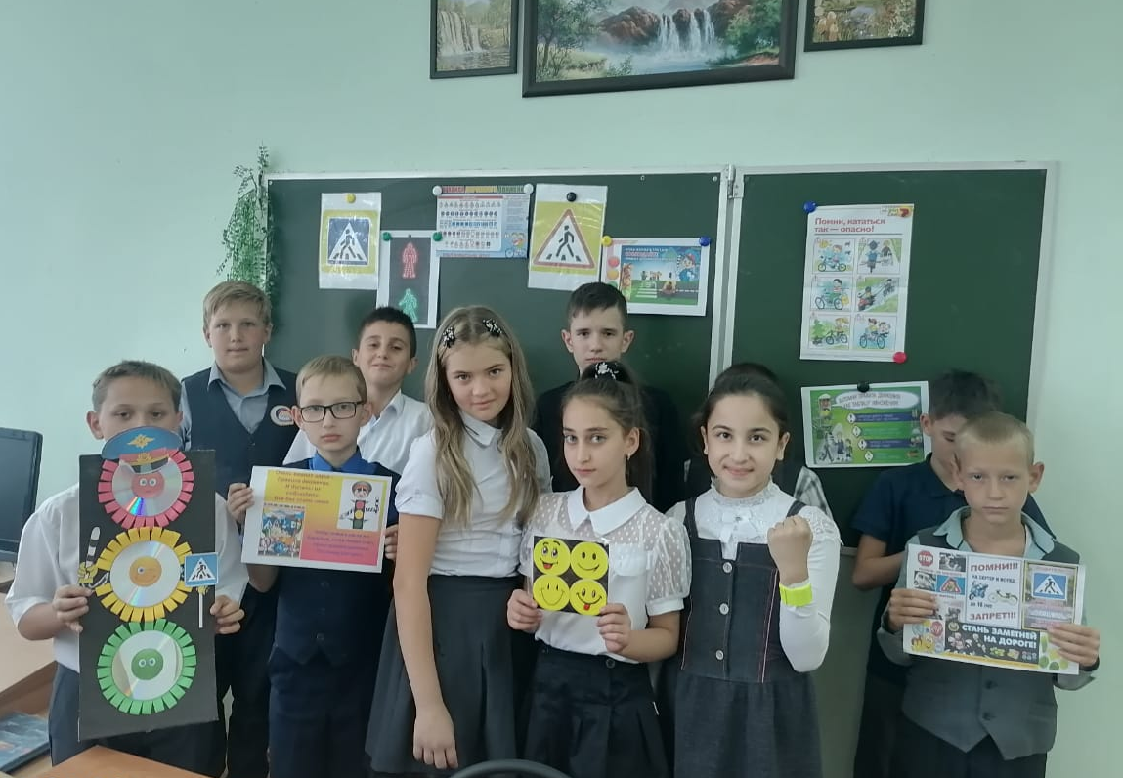
        Знаки сервиса

Slide 35
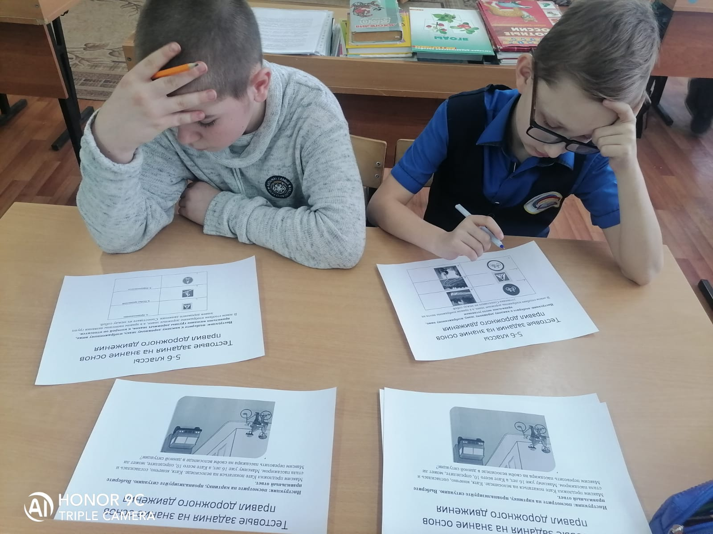

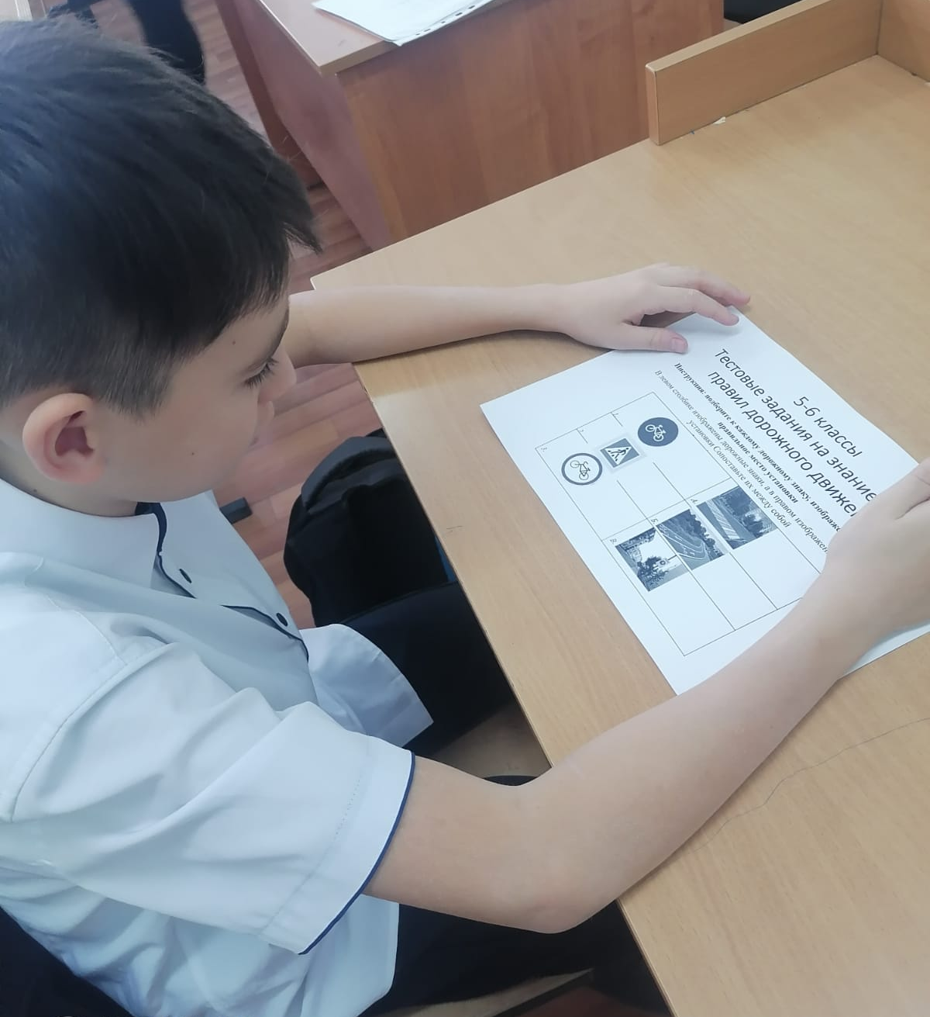
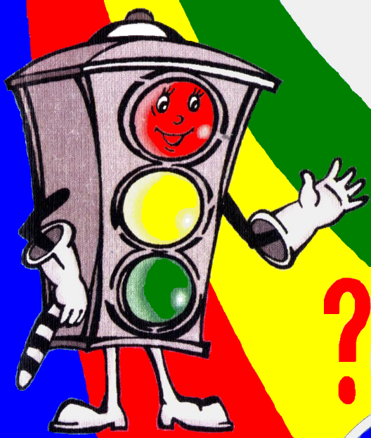

Slide 36

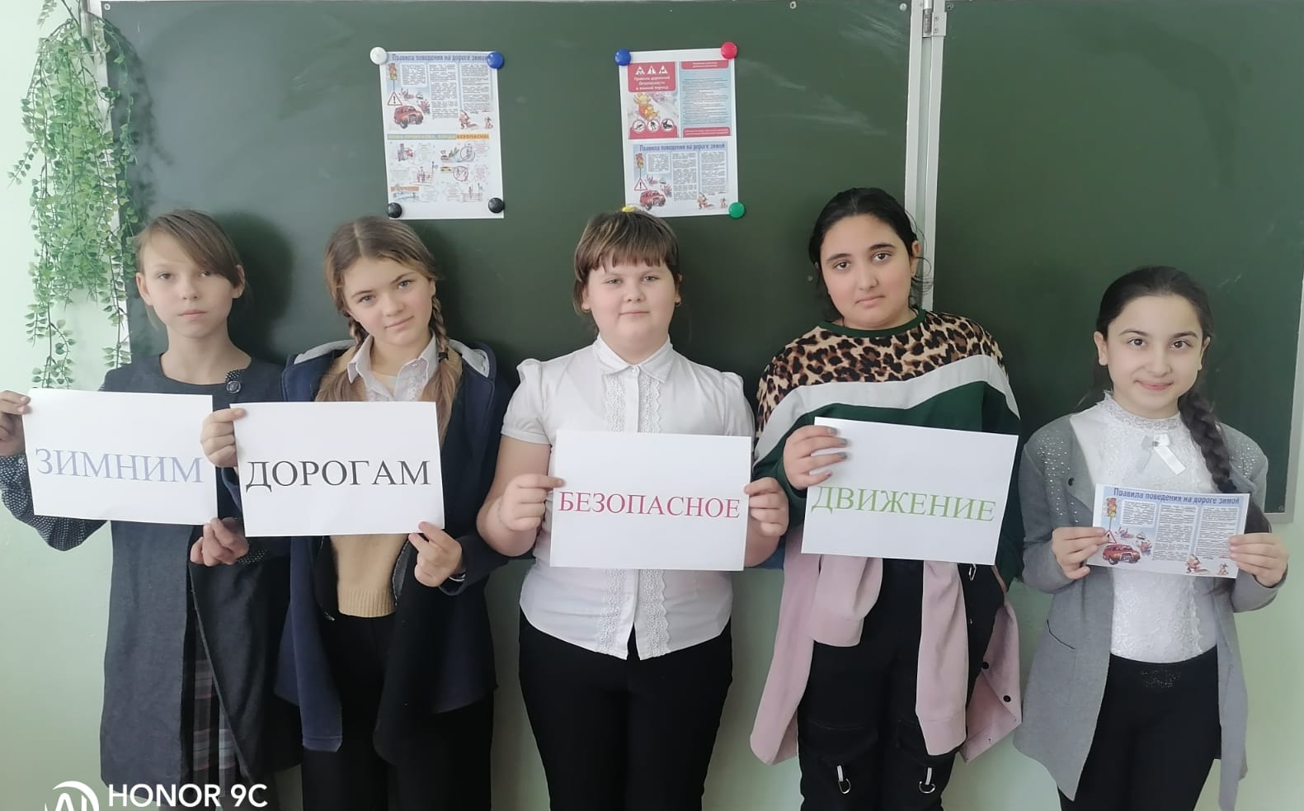

Slide 37

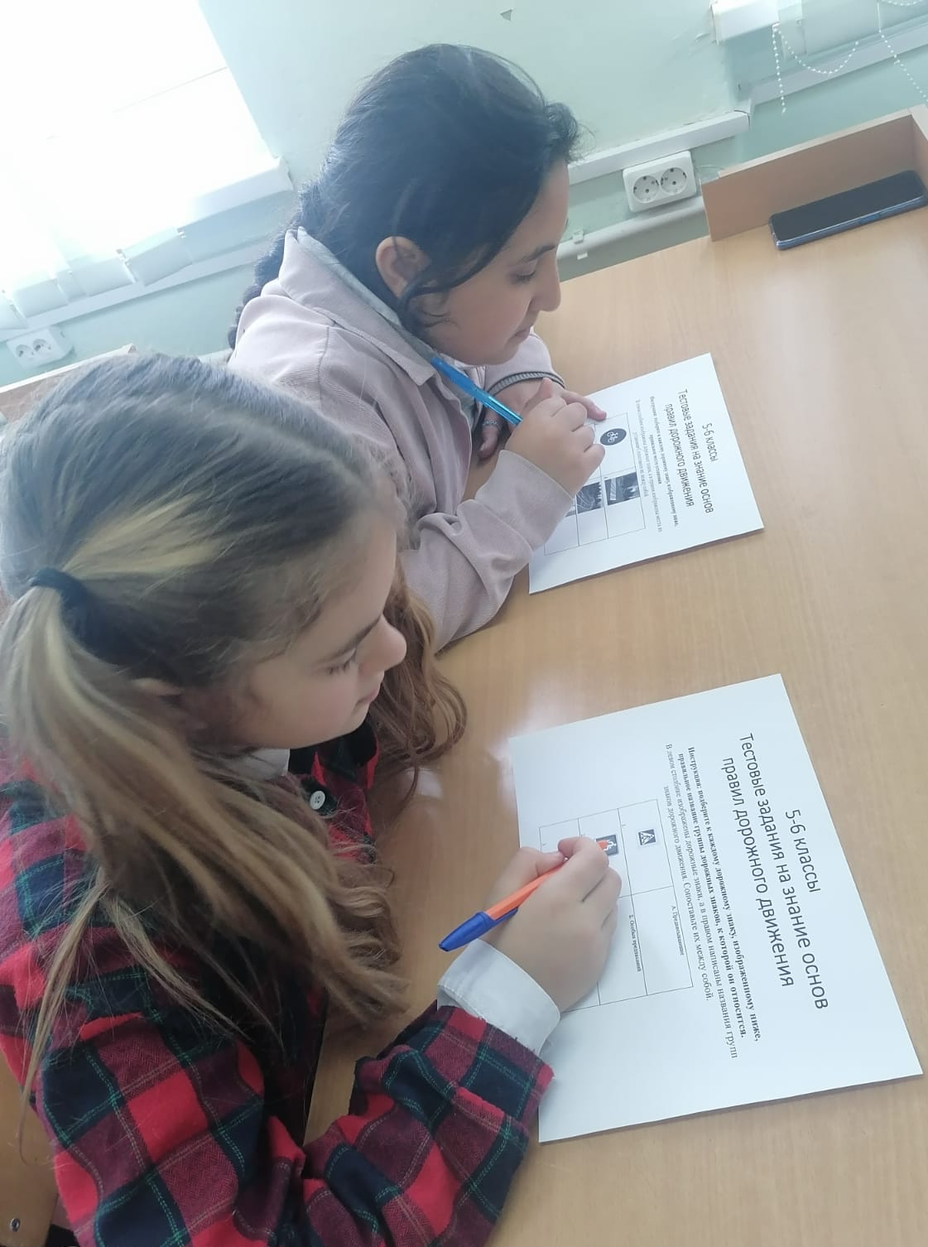
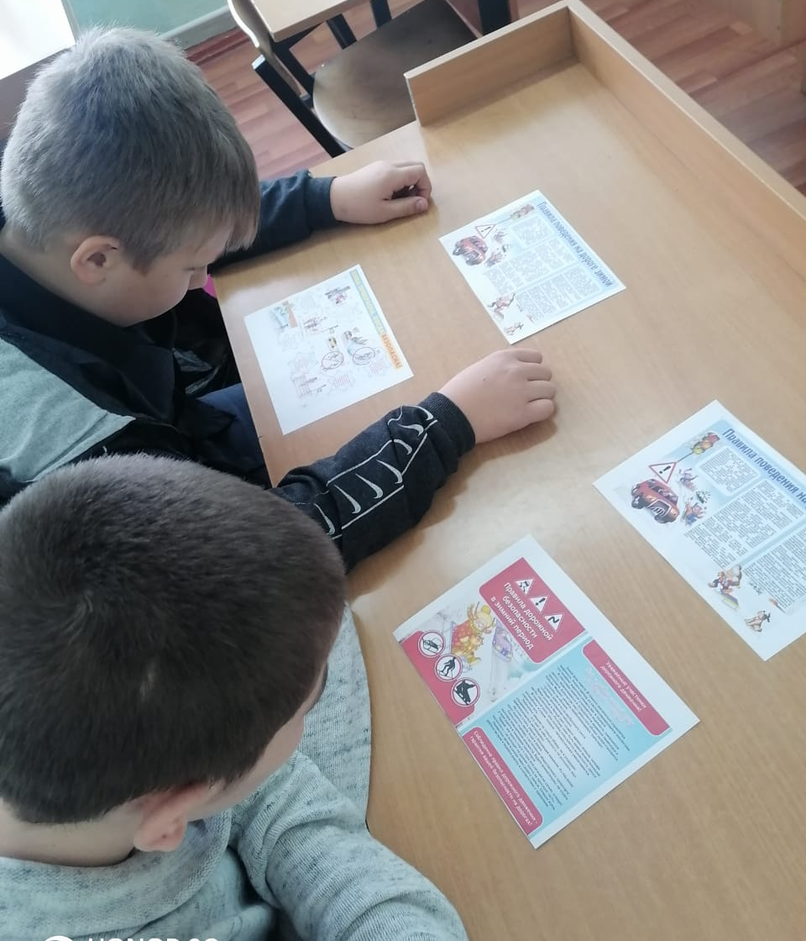

Slide 38

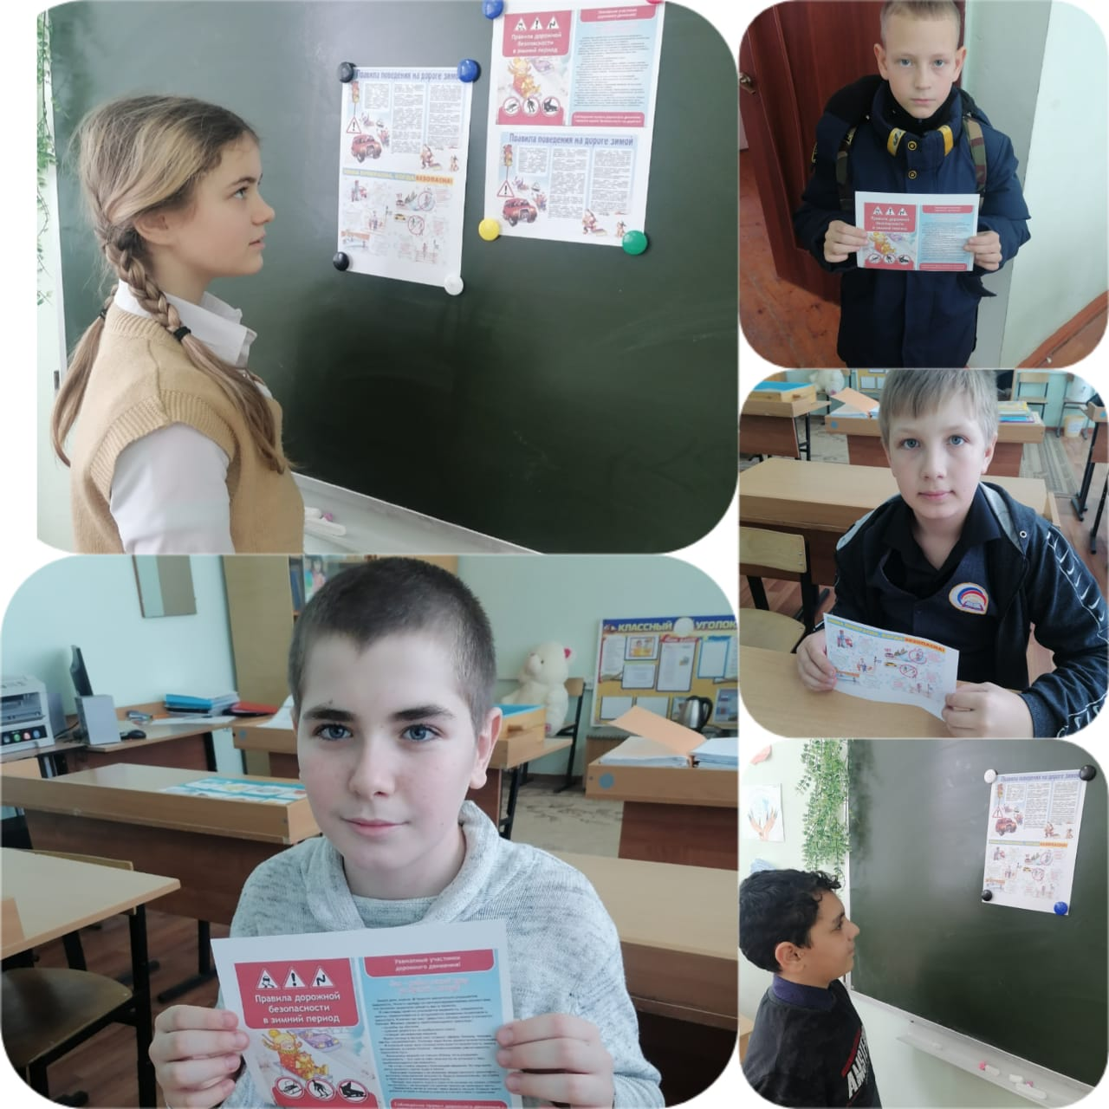


Slide 39


